Slide 1

TEP Charakteristika ATmega
č.2

Slide 2
TEP
Téma Charakteristika ATmega
Předmět TEP
Autor Juránek Leoš Ing.

Slide 3
Charakteristika ATmega
Charakteristika
Harvardská architektura s oddělenou paměti programu a dat
Procesor typu RISC

Slide 4
Architektura CISC a RISC
CISC
Complex Instruction Set Computer
Instrukční sada obsahuje velmi široký okruh instrukcí
Instrukce mají proměnlivou délku slova
Vykonávání instrukce trvá různou dobu

Slide 5
Procesory CISC a RISC
RISC
Reduced Instruction Set Computer
Instrukční sada je zúžena; potřebné instrukce se vykonávají programově
Instrukce mají konstantní délku slova
Vykonávání instrukce trvá stejnou dobu
Registry jsou univerzální

Slide 6
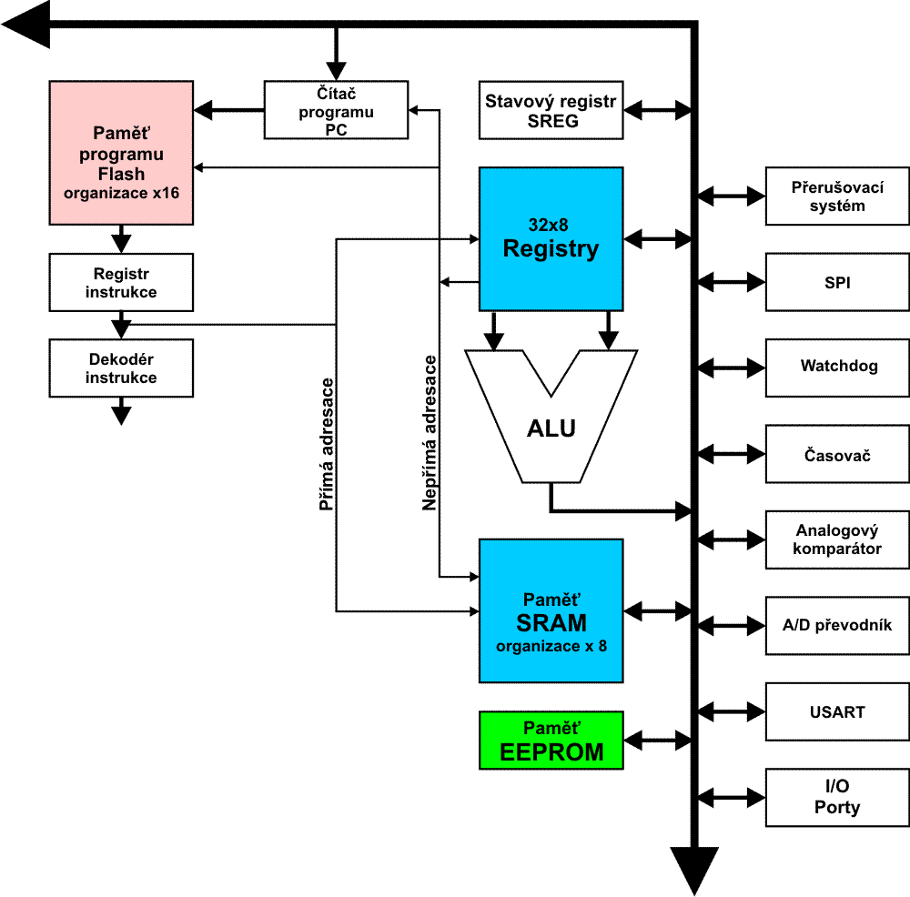
Architektura AVR

Slide 7
Paměť
Paměť programu typu flash
Paměť dat typu SRAM pro registry I/O a data
EEPROM pro ukládání dat

Slide 8
Funkční bloky
Časovač – odměřuje časové intervaly, čítá impulzy, generuje signály PWM (šířková modulace)
A/D převodník – převádí analogovou veličinu na digitální
Analogový komparátor – porovnává analogové vstupy
UART – přijímač a vysílač sériového kanálu
Watchdog – hlídání běhu programu

Slide 9
Funkční bloky
ISP - programování flash paměti v systému
SPI - sériové rozhraní přídavných zařízení
I/O - vstup výstupní porty
RTC - hodiny reálného času

Slide 10
Kontrolní úkoly
⬧
Jakou architekturu používají mikropočítače AVR?
Jaké funkční bloky obsahuje mikropočítač AVR?

